Slide 1
UML диаграмма компонент чуть-чуть alexey.sedoykin@yandex.ru
Where today meets tomorrow.
Restricted © Siemens 2021

Slide 2
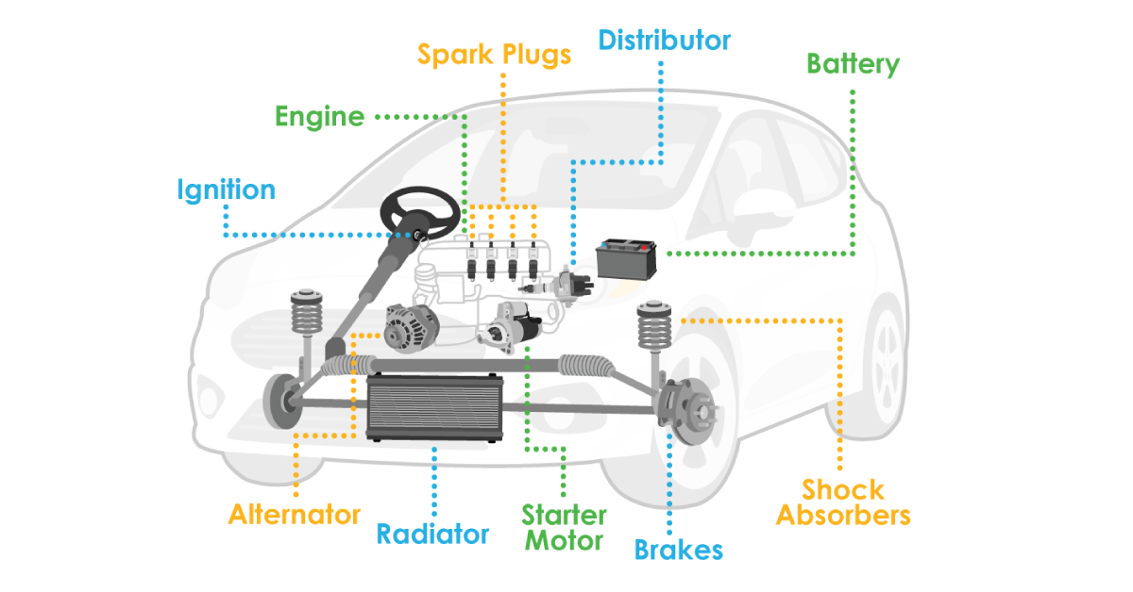
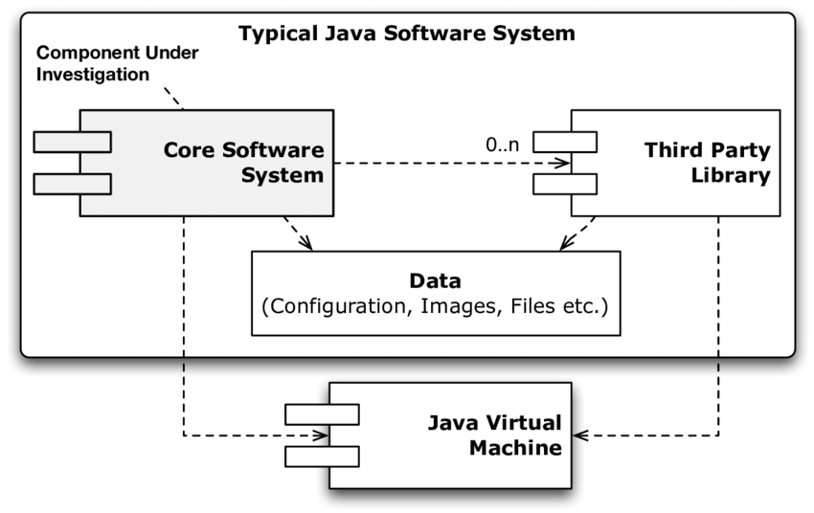
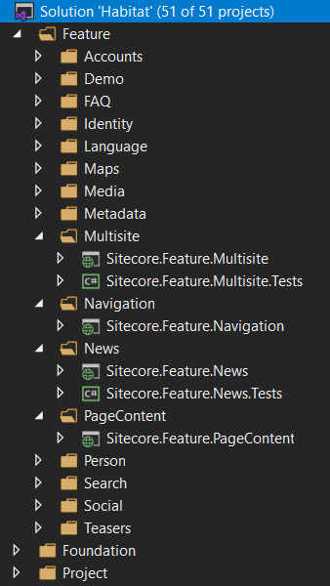
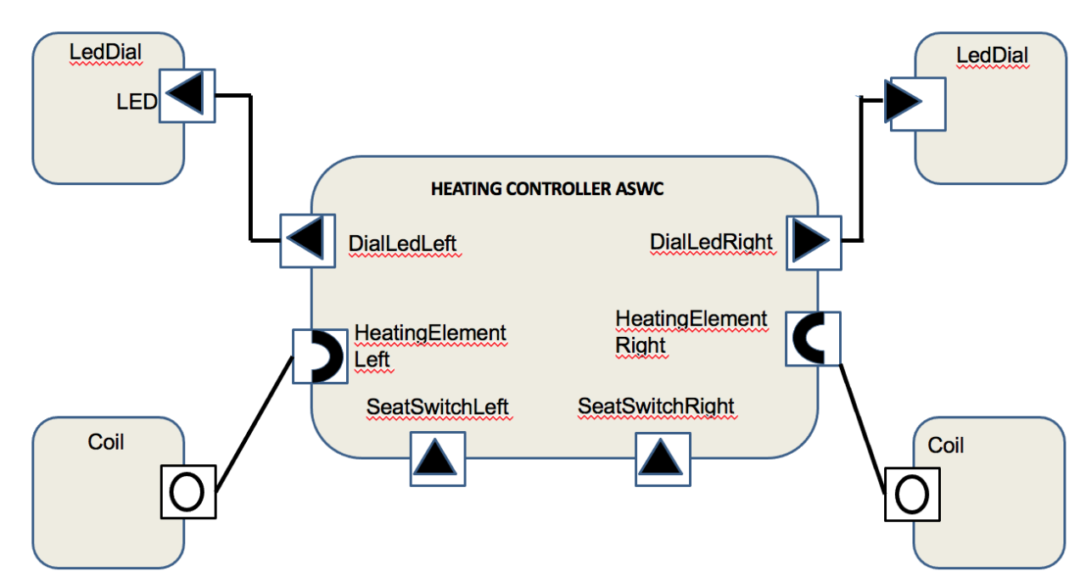
Диаграмма компонент
Высокоуровневое представления разбиения системы на компоненты и взаимосвязи между ними, aka архитектура разрабатываемой системы
Компонентами (или Модулями) могут быть БД, UI, электронные компоненты/блоки, библиотеки, подразделения организации и пр.
С позиции сред разработки, например VS Studio, Eclipse, компонент - папка

Slide 3
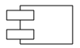
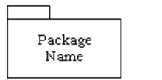
Ключевые примитивы
Компонент, это физически существующая часть системы, благодаря которой обеспечивается реализация классов и пр., а также достигается функциональность описываемого ПО или ИС
Пакет, просто коллектор для классов, других пакетов и пр.

Slide 4
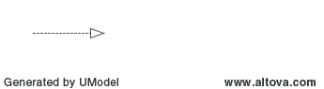
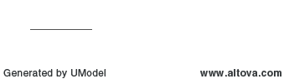
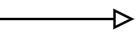

Ключевые связи
Отношение Реализация используется для соединения класса (-ов) с компонентом
Отношение Интерфейс используется для соединения интерфейса (-ов) с компонентом
Отношение Обобщение означает, что какой-то компонент может быть обобщен до другого компонента или функции.
Стрелка направлена от частного случая(специализации) к общему случаю
Отношение Использование/Зависимость показывает от каких компонент, классов, интерфейсов зависит работоспособность компонента

Slide 5
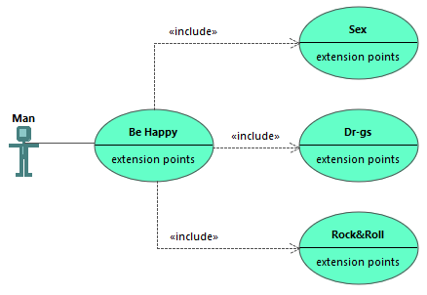
Направление связей
стрелка направлена от «зависимого» объекта к «независимому» (от специального к общему)

Slide 6
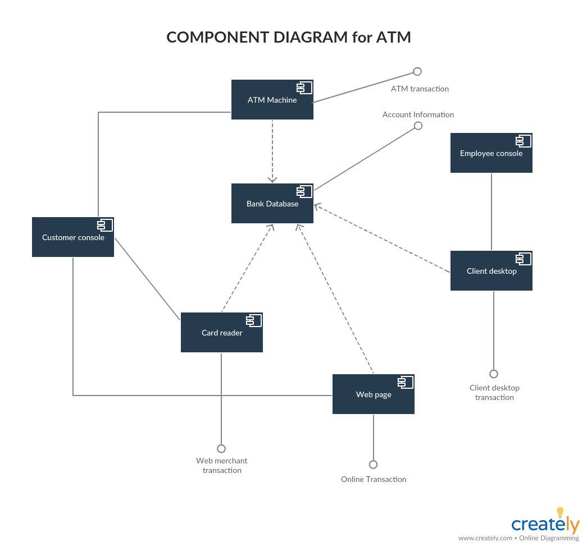
Components diagram, Диаграмма компонент Примеры

Slide 7
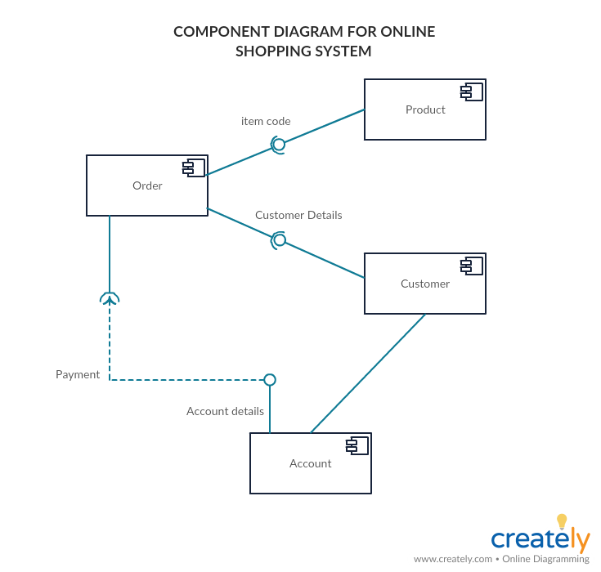
Components diagram, Диаграмма компонент Примеры

Slide 8
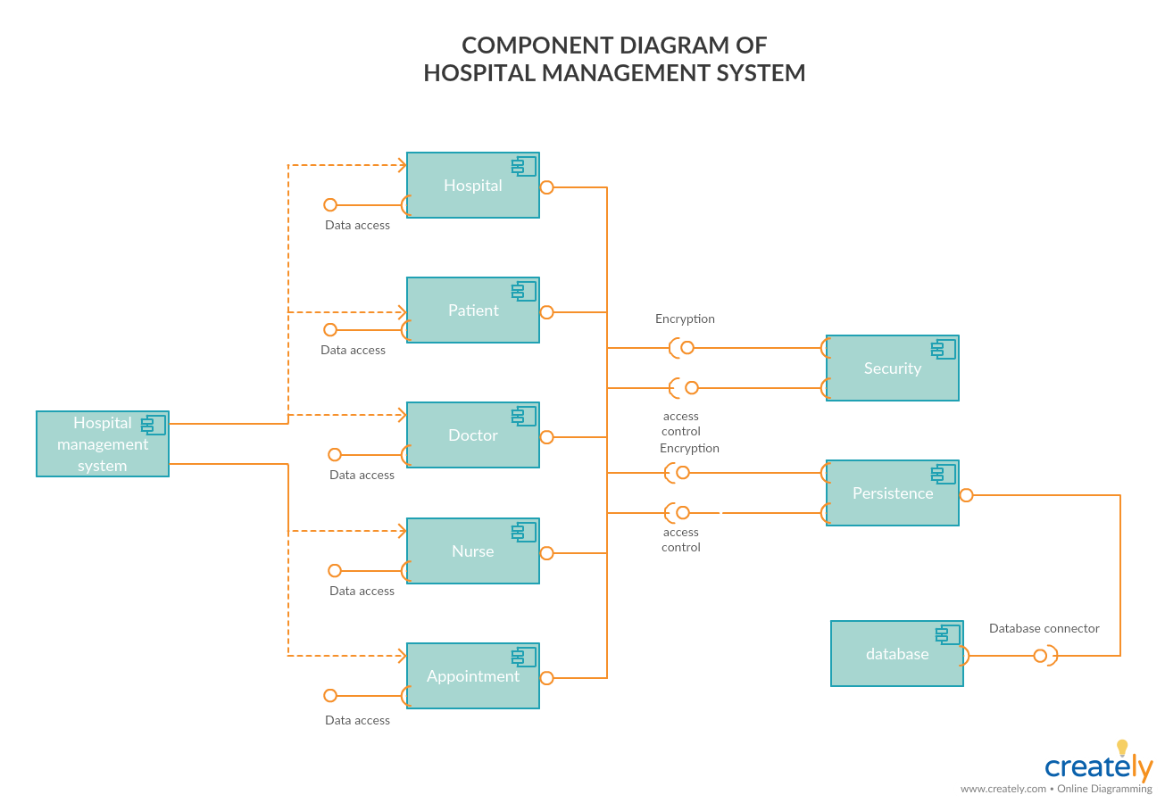
Components diagram, Диаграмма компонент Примеры

Slide 9
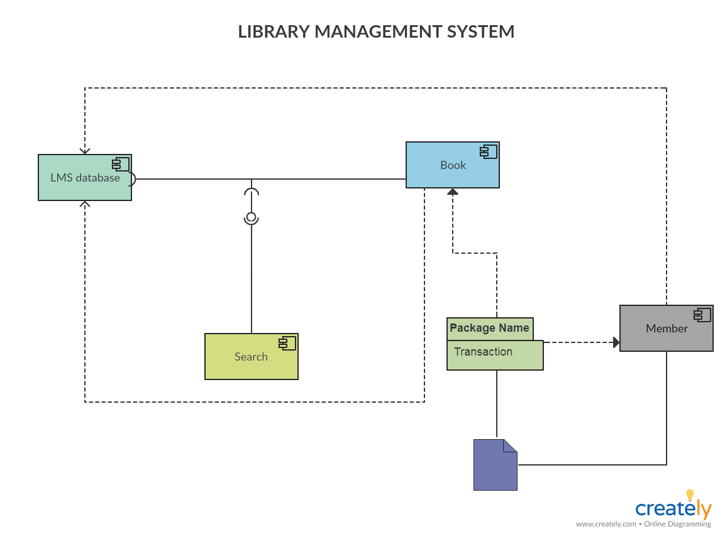
Components diagram, Диаграмма компонент Примеры

Slide 10
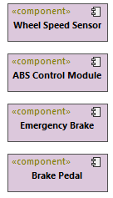
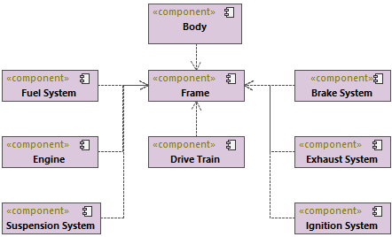
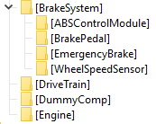
Components diagram, Диаграмма компонент Примеры

Slide 11
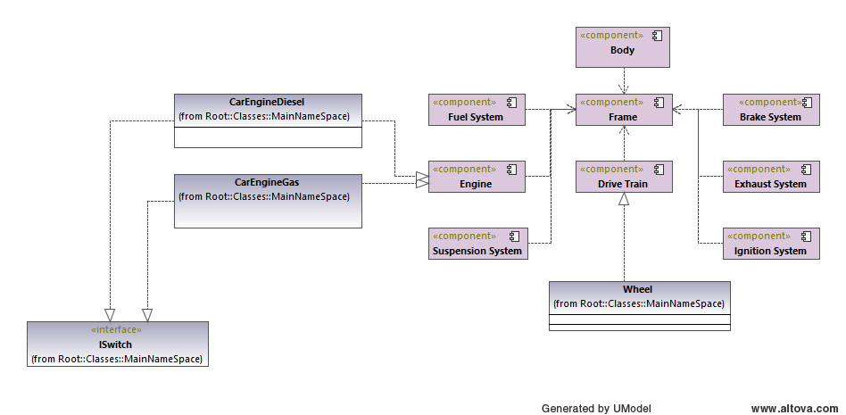

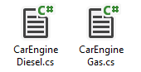
Components diagram, Диаграмма компонент Примеры

Slide 12

Thank you
Alexey Sedoykin
Mobile: +7 (917) 536 67 61
E-mail: alexey.sedoykin@yandex.ru

